Slide 1
실시간 이슈
H조

Slide 2
진행과정
11주차
데이터랩 단어 검색량 크롤링

Slide 3
11
데이터랩 단어 검색량
크롤링

Slide 4
과정
크롤링할 그룹 정하기
검색량 확인할 단어 정하기
코드 작성하기
크롤링할 단어가 그분야에 얼마나
검색량을 차지하나 비율보기

Slide 5
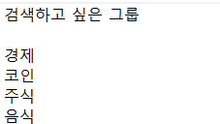
크롤링할 그룹 정하기

Slide 6
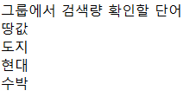
검색량 확인할 단어 정하기

Slide 7
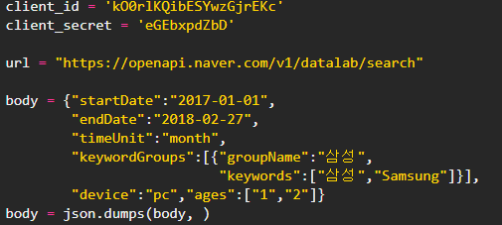
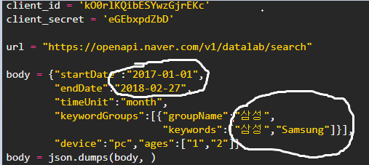
코드 작성때 인용한부분
인용코드 https://hobby-weighted.tistory.com/134
바꿀부분

Slide 8
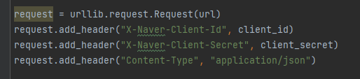
HTTP 헤더설정

Slide 9
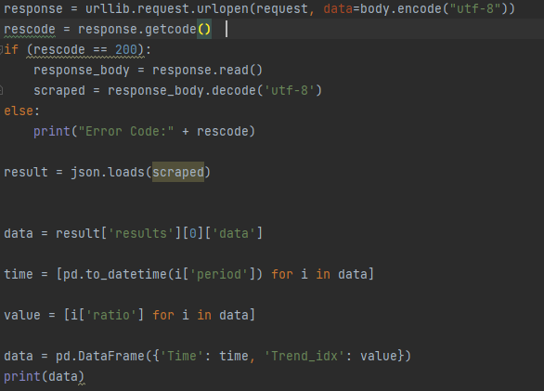
메서드로 크롤링할 웹페이지 가져오기

Slide 10
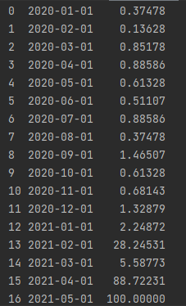
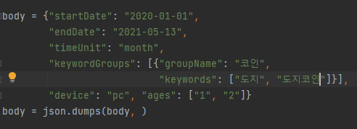
크롤링할 단어가 그분야에 얼마나 검색량을 차지하나 비율보기
코인에서 도지 검색
도지 검색 비율

Slide 11
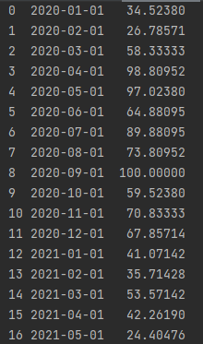
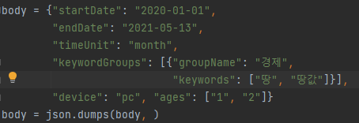
크롤링할 단어가 그분야에 얼마나 검색량을 차지하나 비율보기
경제에서 땅값 검색
땅값 검색 비율

Slide 12
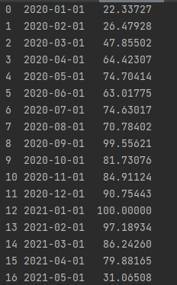
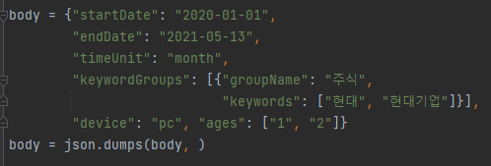
크롤링할 단어가 그분야에 얼마나 검색량을 차지하나 비율보기
주식에서 현대 검색
현대 검색 비율

Slide 13
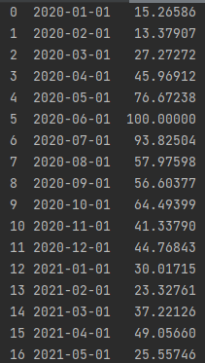
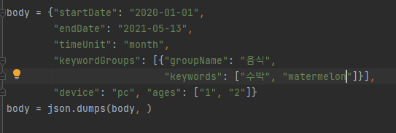
크롤링할 단어가 그분야에 얼마나 검색량을 차지하나 비율보기
음식에서 수박 검색
수박 검색 비율

Slide 14
감사합니다
Q&A

